Slide 1

СЛУЖБА В ГОРОДЕ СОРТАВАЛЕ
ПОГРАНИЧНОГО УПРАВЛЕНИЯ ФСБ РОССИИ
ПО РЕСПУБЛИКЕ КАРЕЛИЯ

Slide 2

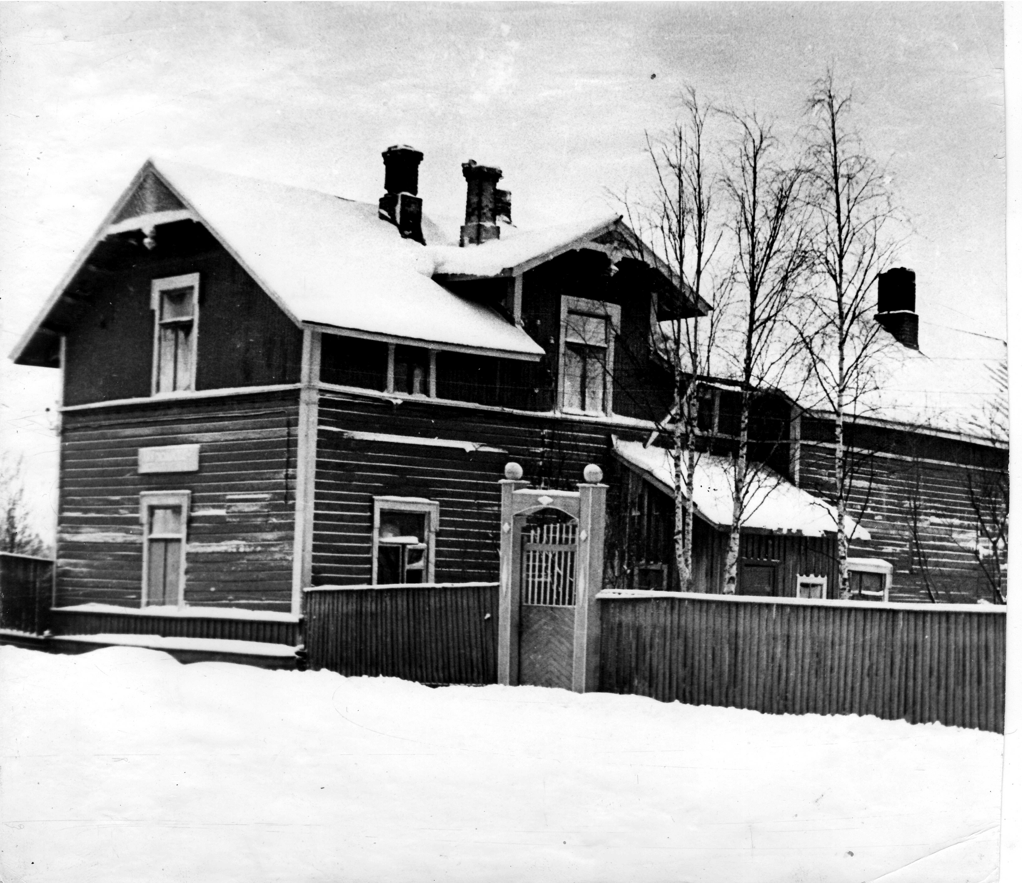
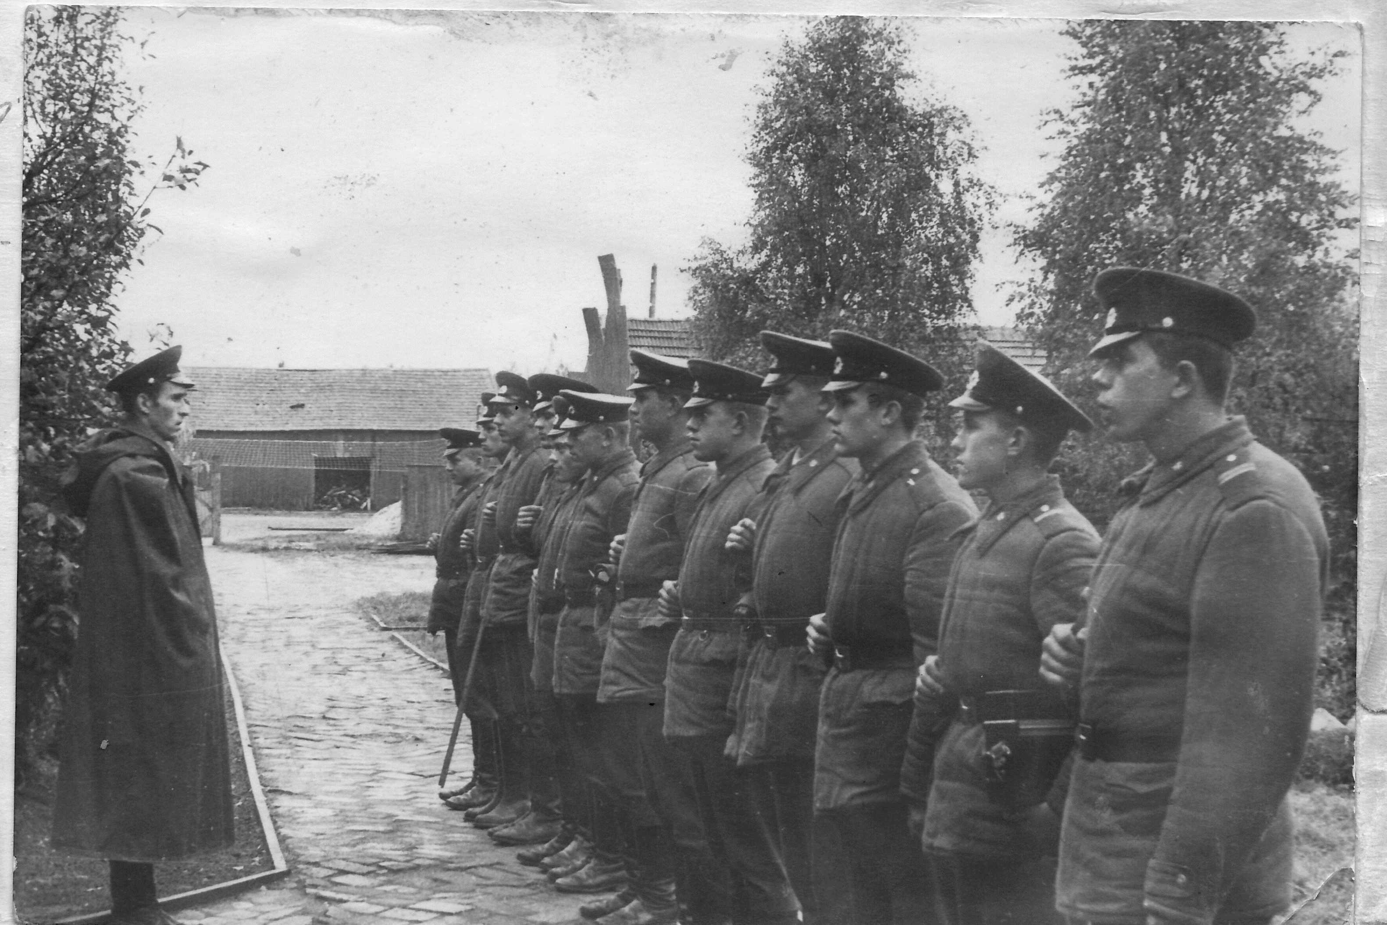
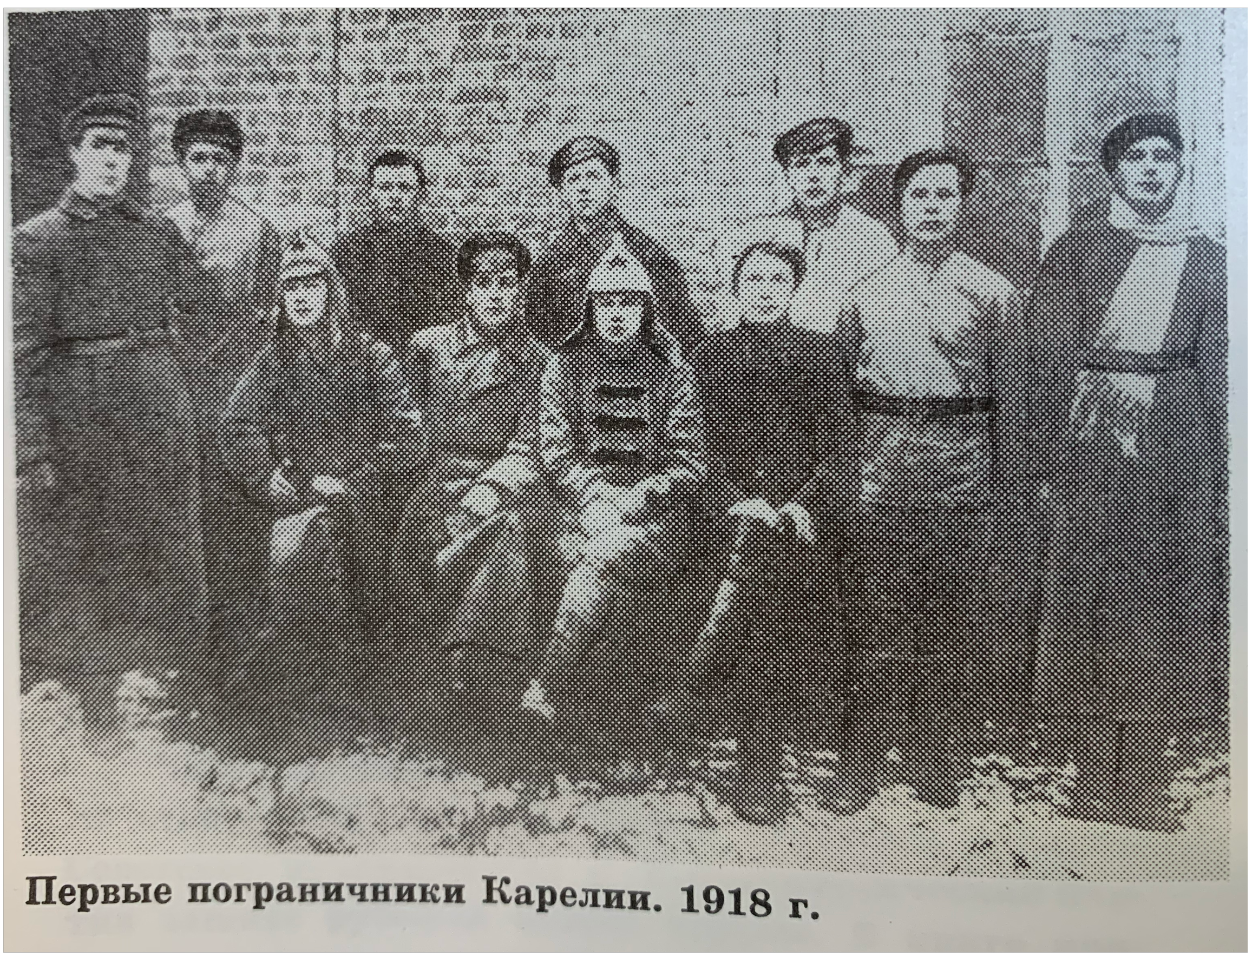
Пограничная охрана границы РСФСР была учреждена 28 мая 1918 года.
История Службы в г. Сортавале началась с формирования 5 апреля 1924 года в селе Ухта пограничного отряда. Он принял под охрану участок государственной границы общей протяженностью 530 км.

Slide 3
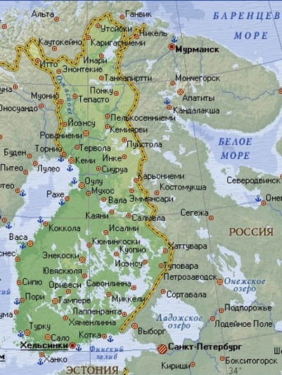
Государственная граница России с Финляндией составляет 1340 км.
Один из участков охраняется пограничниками Службы в городе Сортавале

Slide 4
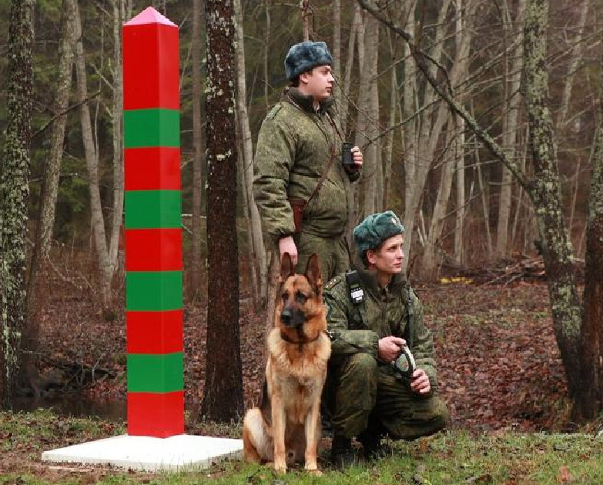
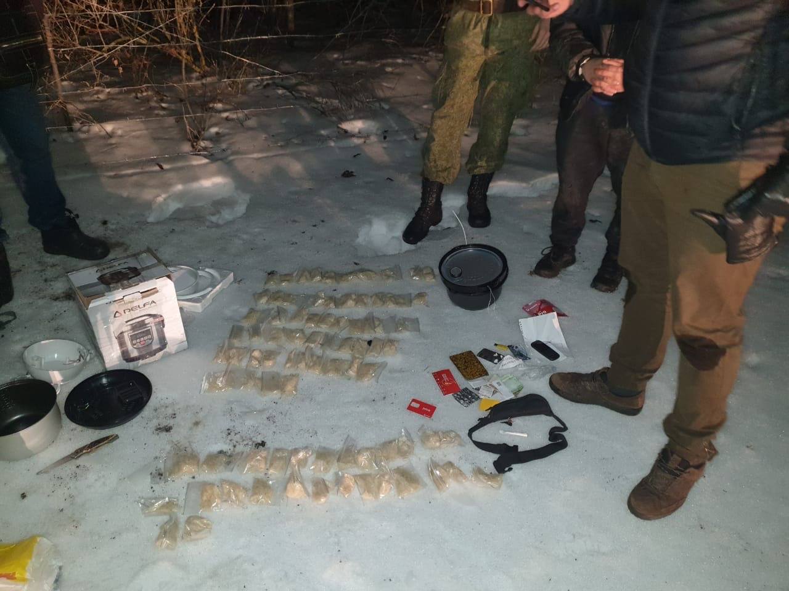
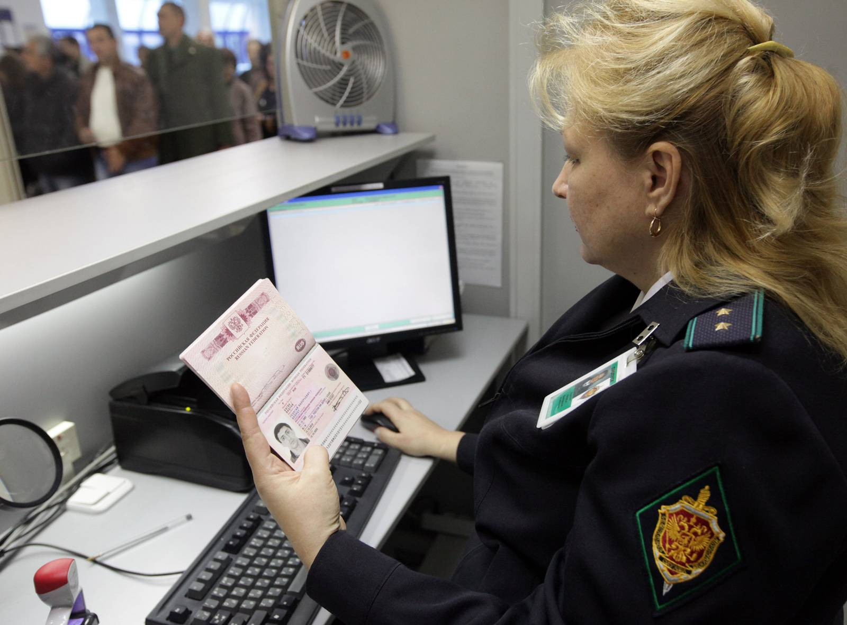
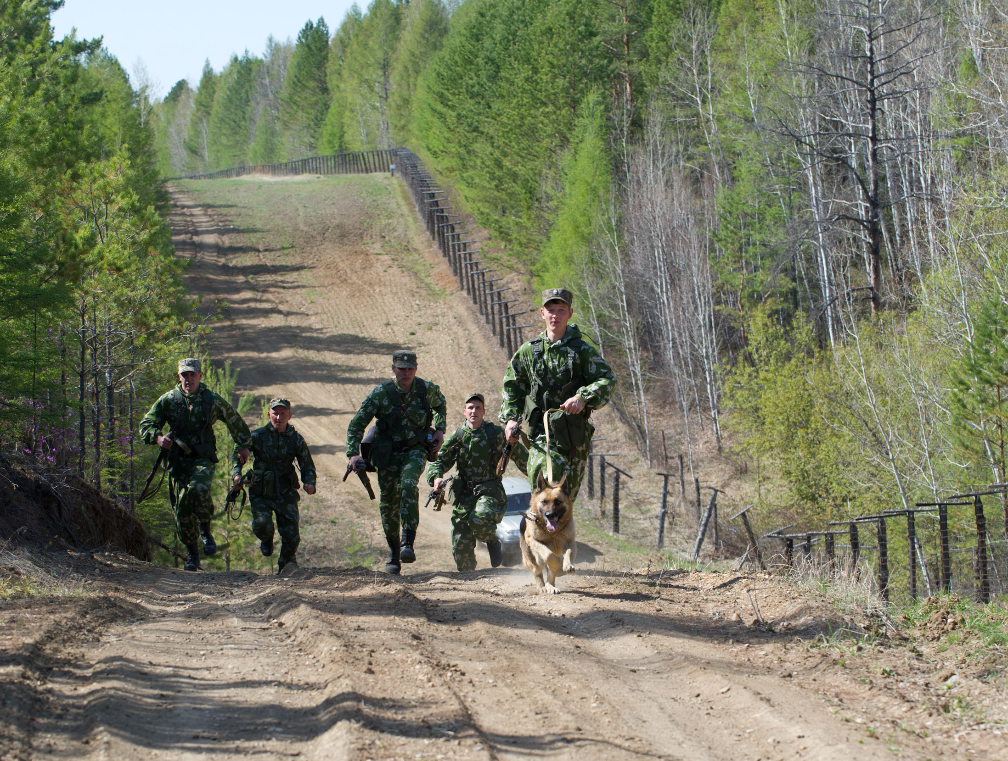
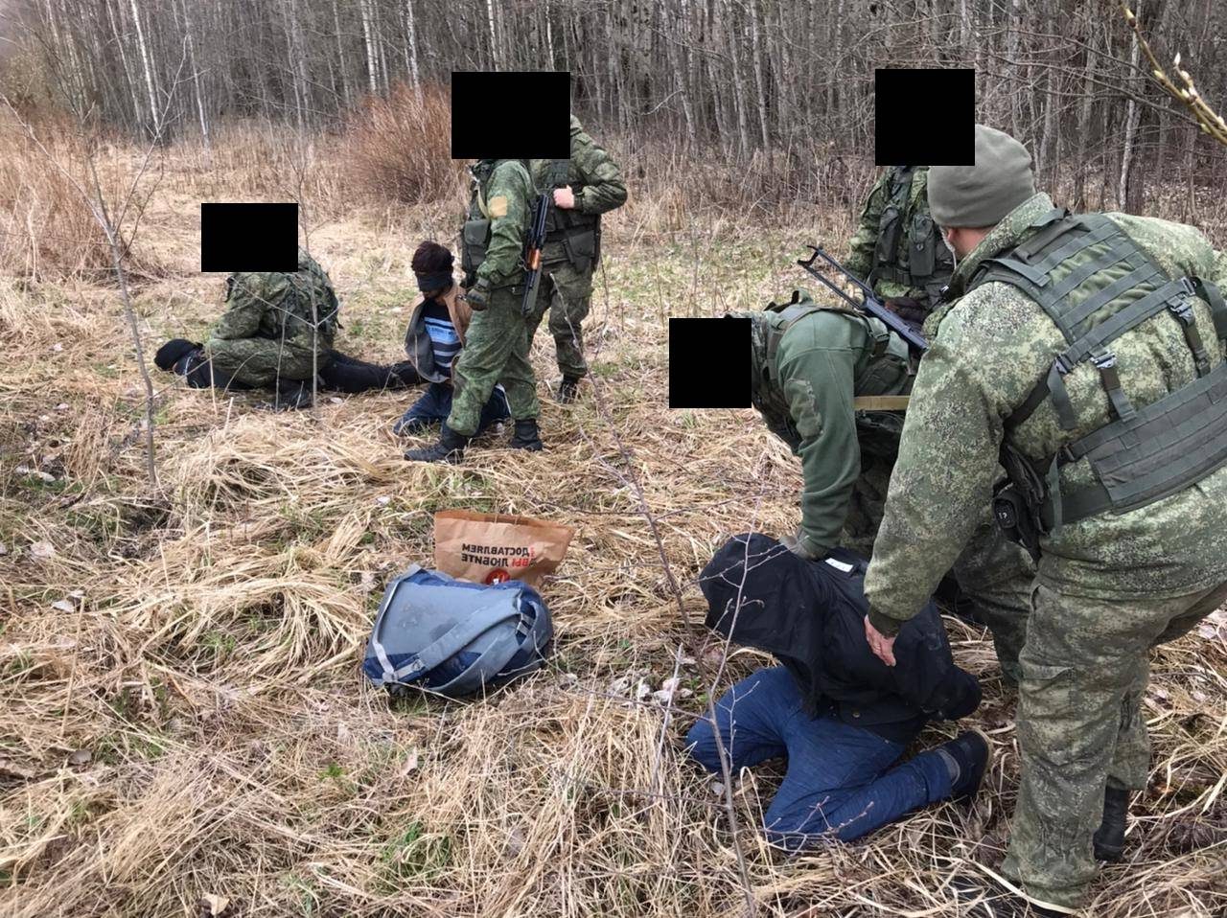
Чем занимаются пограничники?
- Защита и охрана государственной границы
- Осуществляют пропуск лиц и транспортных средств
- Следят за соблюдением режима государственной границы и пограничного режима

Slide 5
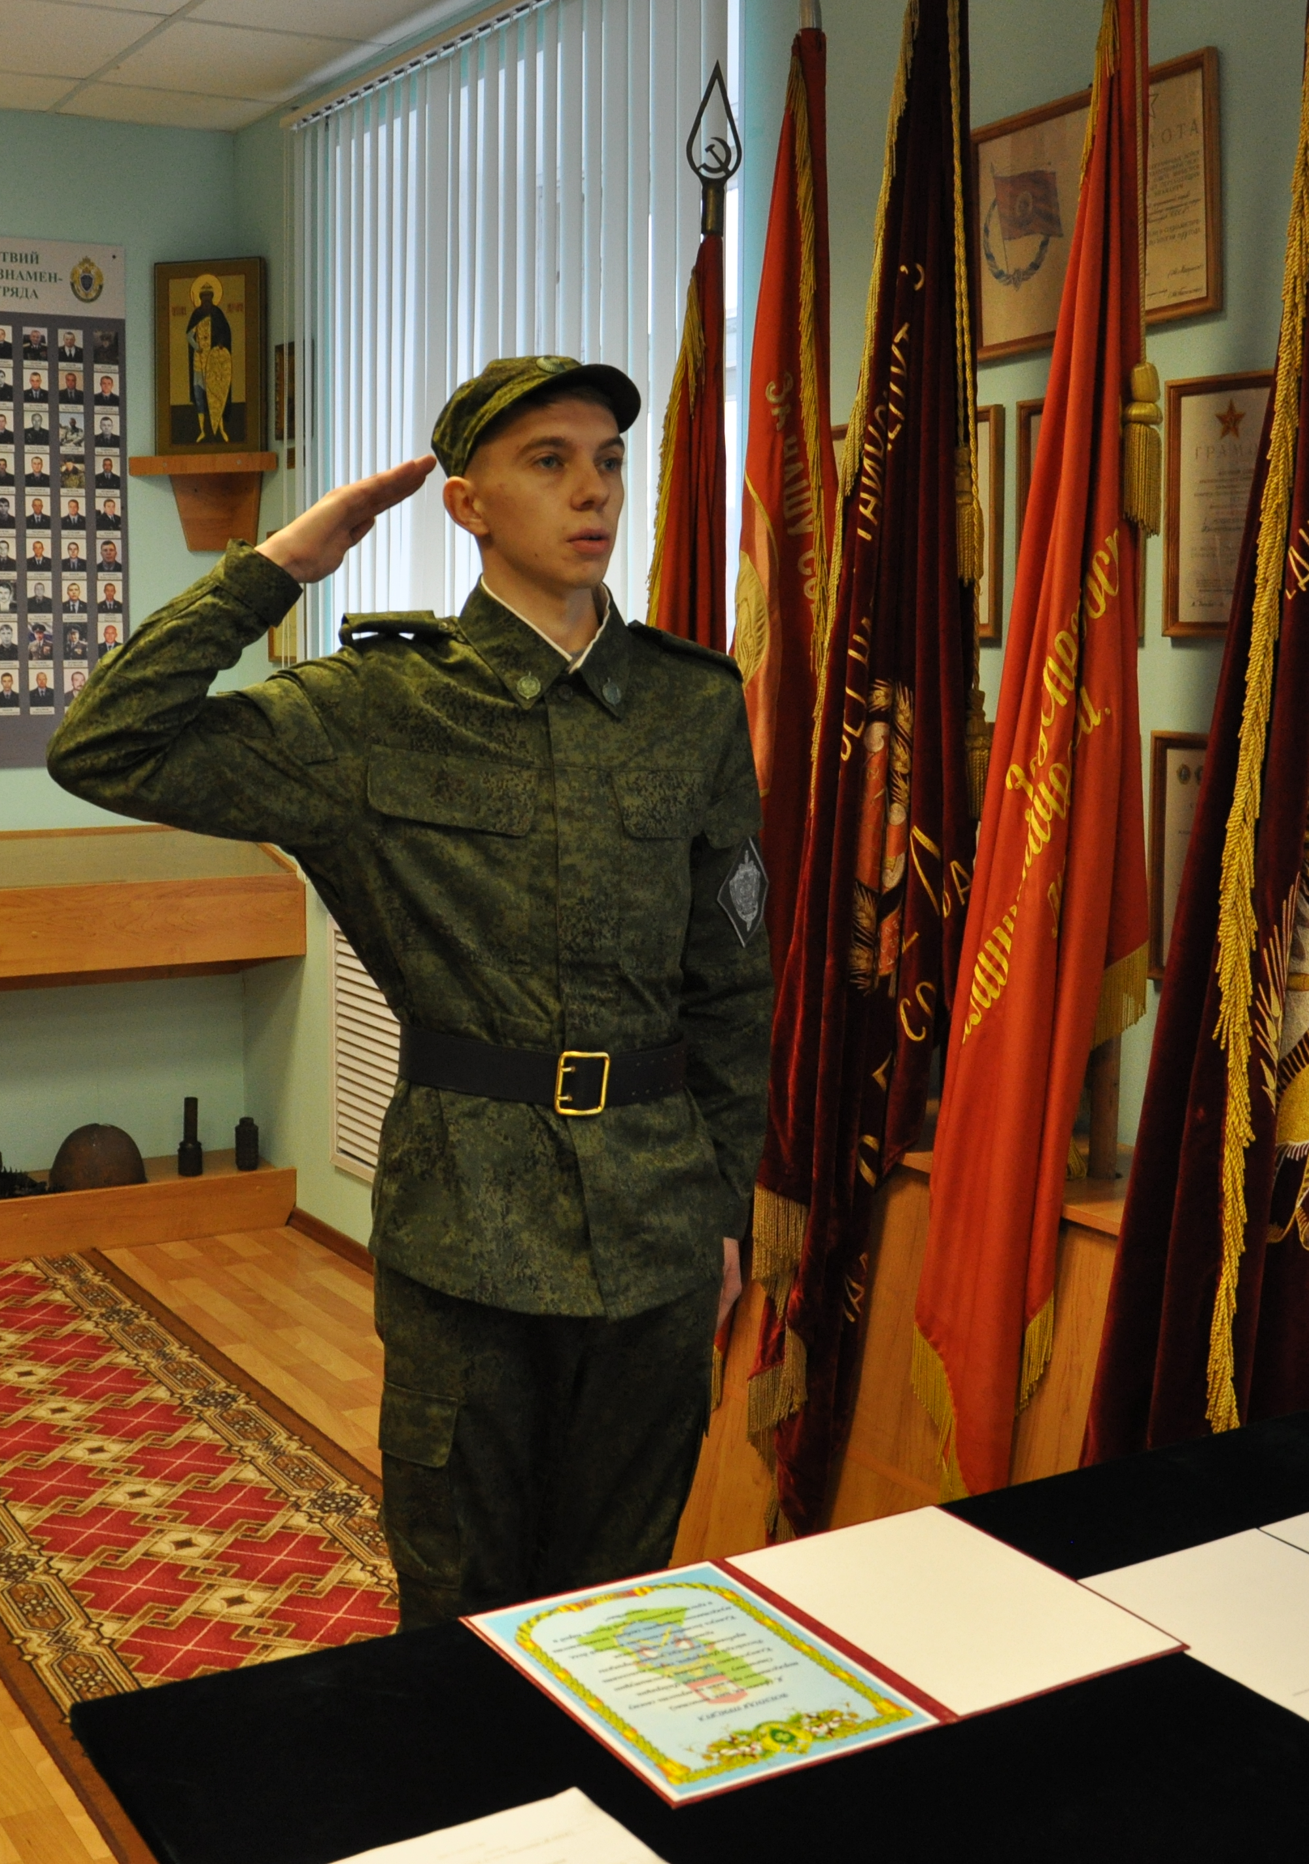
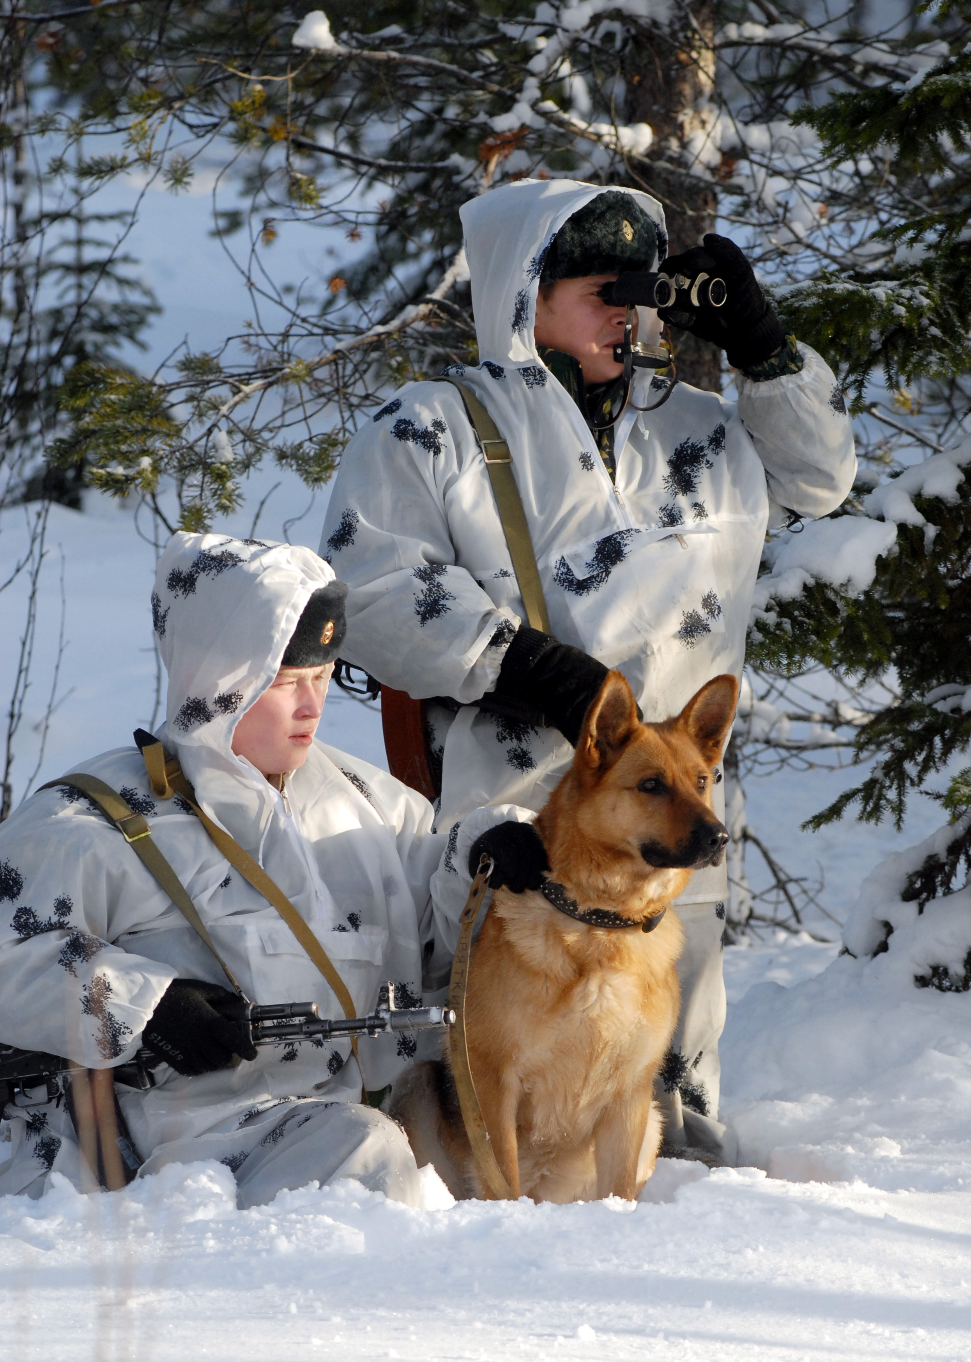
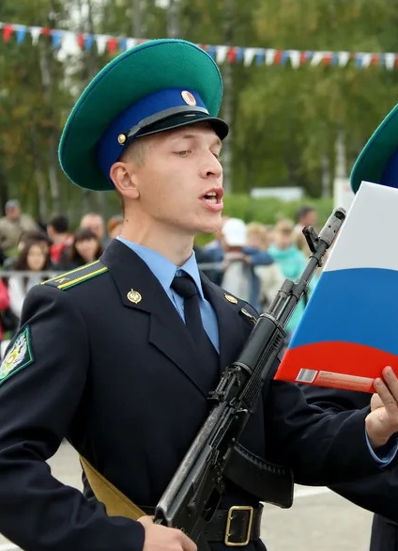
Как я могу стать пограничником?
военная служба по призыву
военная служба по контракту
высшее образование

Slide 6
Условия прохождения службы в Республике Карелия
ТРЕБОВАНИЯ
ГАРАНТИИ
Срок службы: контракт от 2-х лет
!!! Два года службы по контракту приравниваются к одному году военной службы по призыву.
Заработная плата: 45-75 тыс. рублей
Отпуск: от 55 суток + время на то, чтобы добраться до места проведения отпуска (до 15 суток)
Оплата билетов в отпуск (ежегодно)
Северная надбавка 50%, стаж 1 год за 1,5
!!! Возможность выйти на пенсию через 13,5 лет службы
Предоставление служебного жилья или денежной компенсации арендной платы (около 10 тыс. рублей на состав семьи из 1 человека)
Приобретение жилья за счет государства (военная ипотека)
Возраст 18-35 лет
Образование:
- 11 классов
- 9 классов + с/проф.
Отсутствие:
- опыта употребления наркотических средств
Судимости
- гражданства или ВНЖ иностранного государства

Slide 7
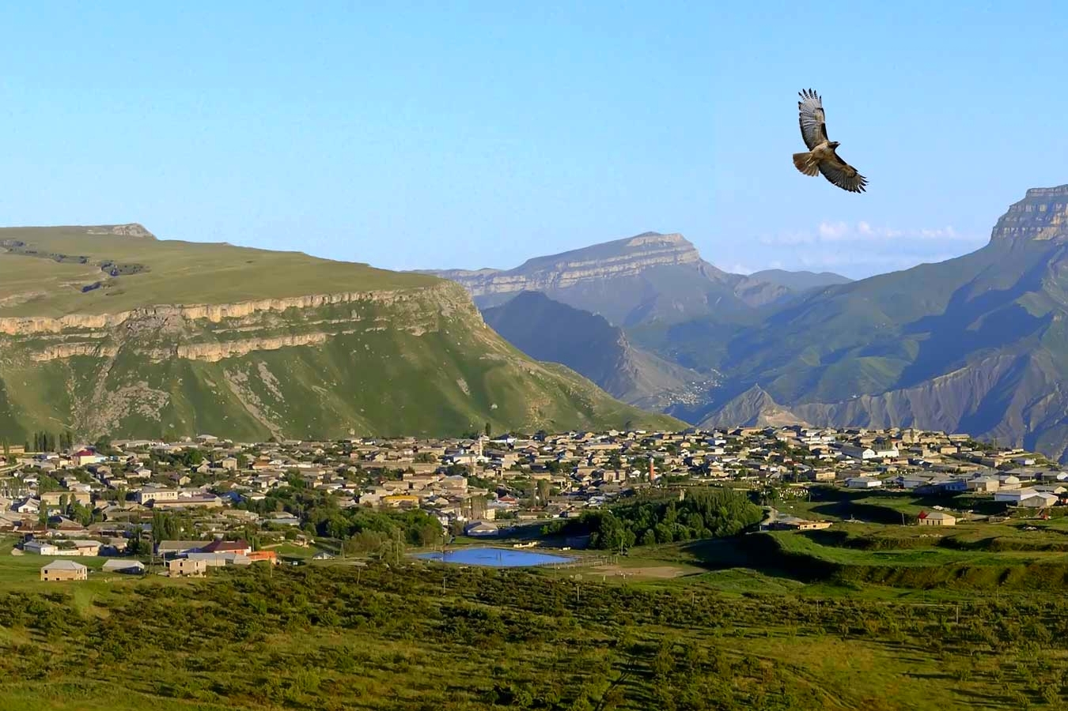
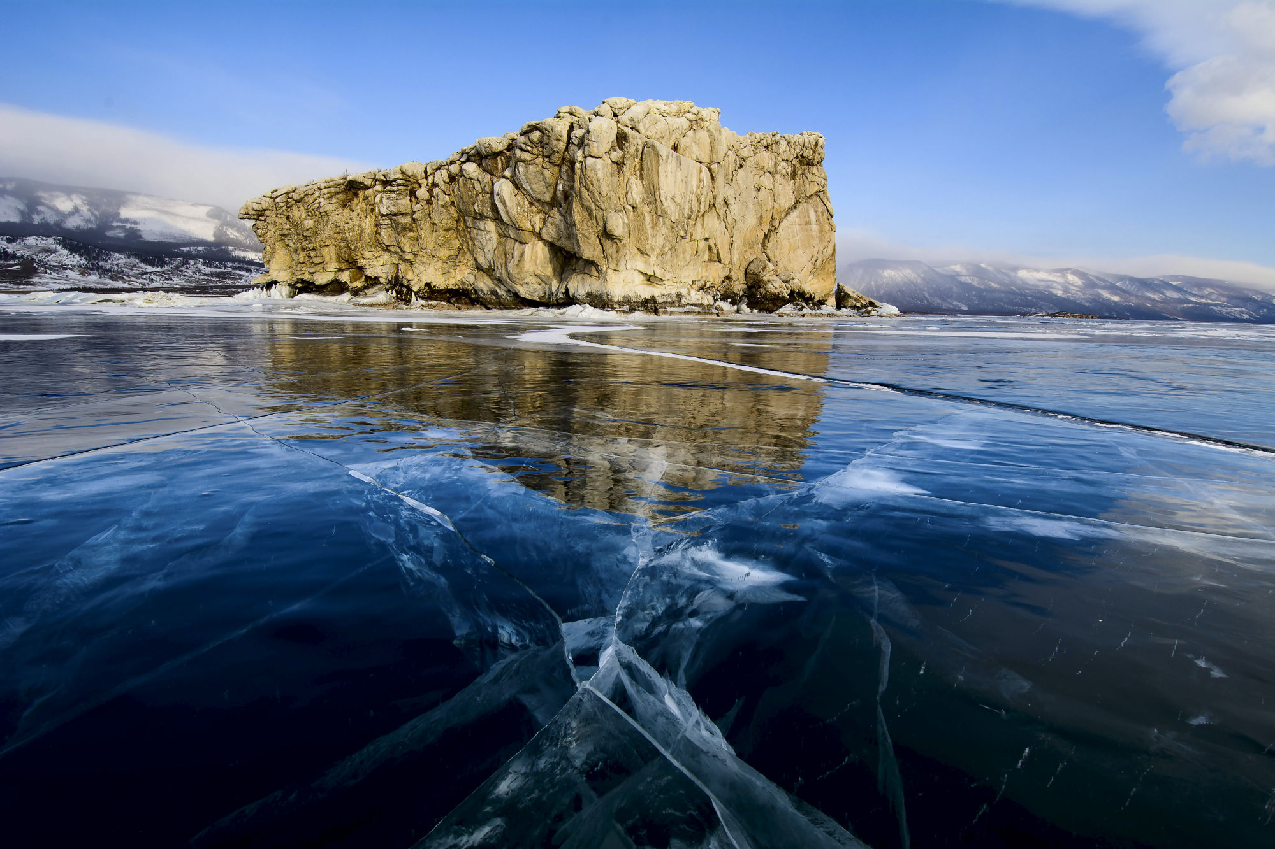
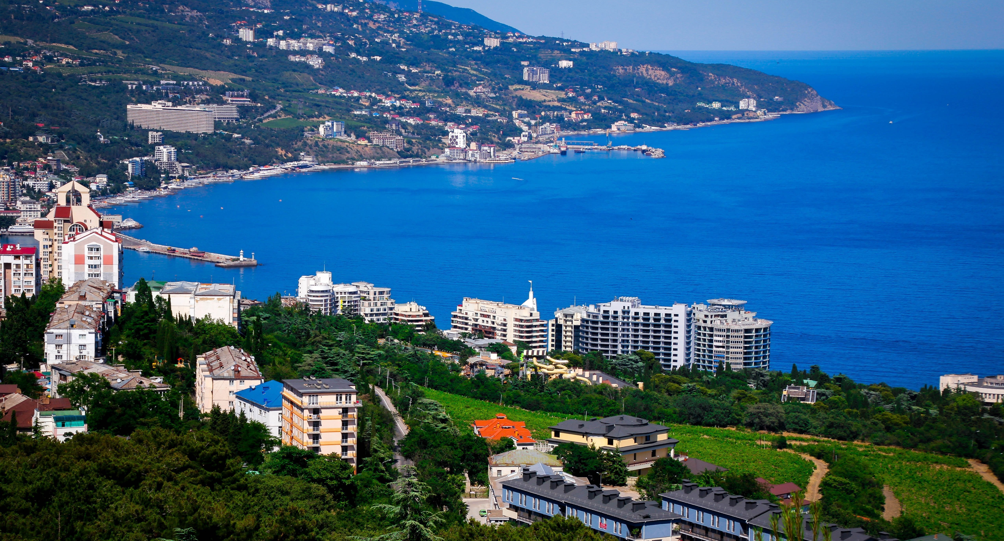
ГАРАНТИИ
Страхование жизни военнослужащих
Медицинское обеспечение
- Сеть ведомственных санаториев и профилакториев (расположены на озере Байкал, на берегу Каспийского и Черного морей)

Slide 8
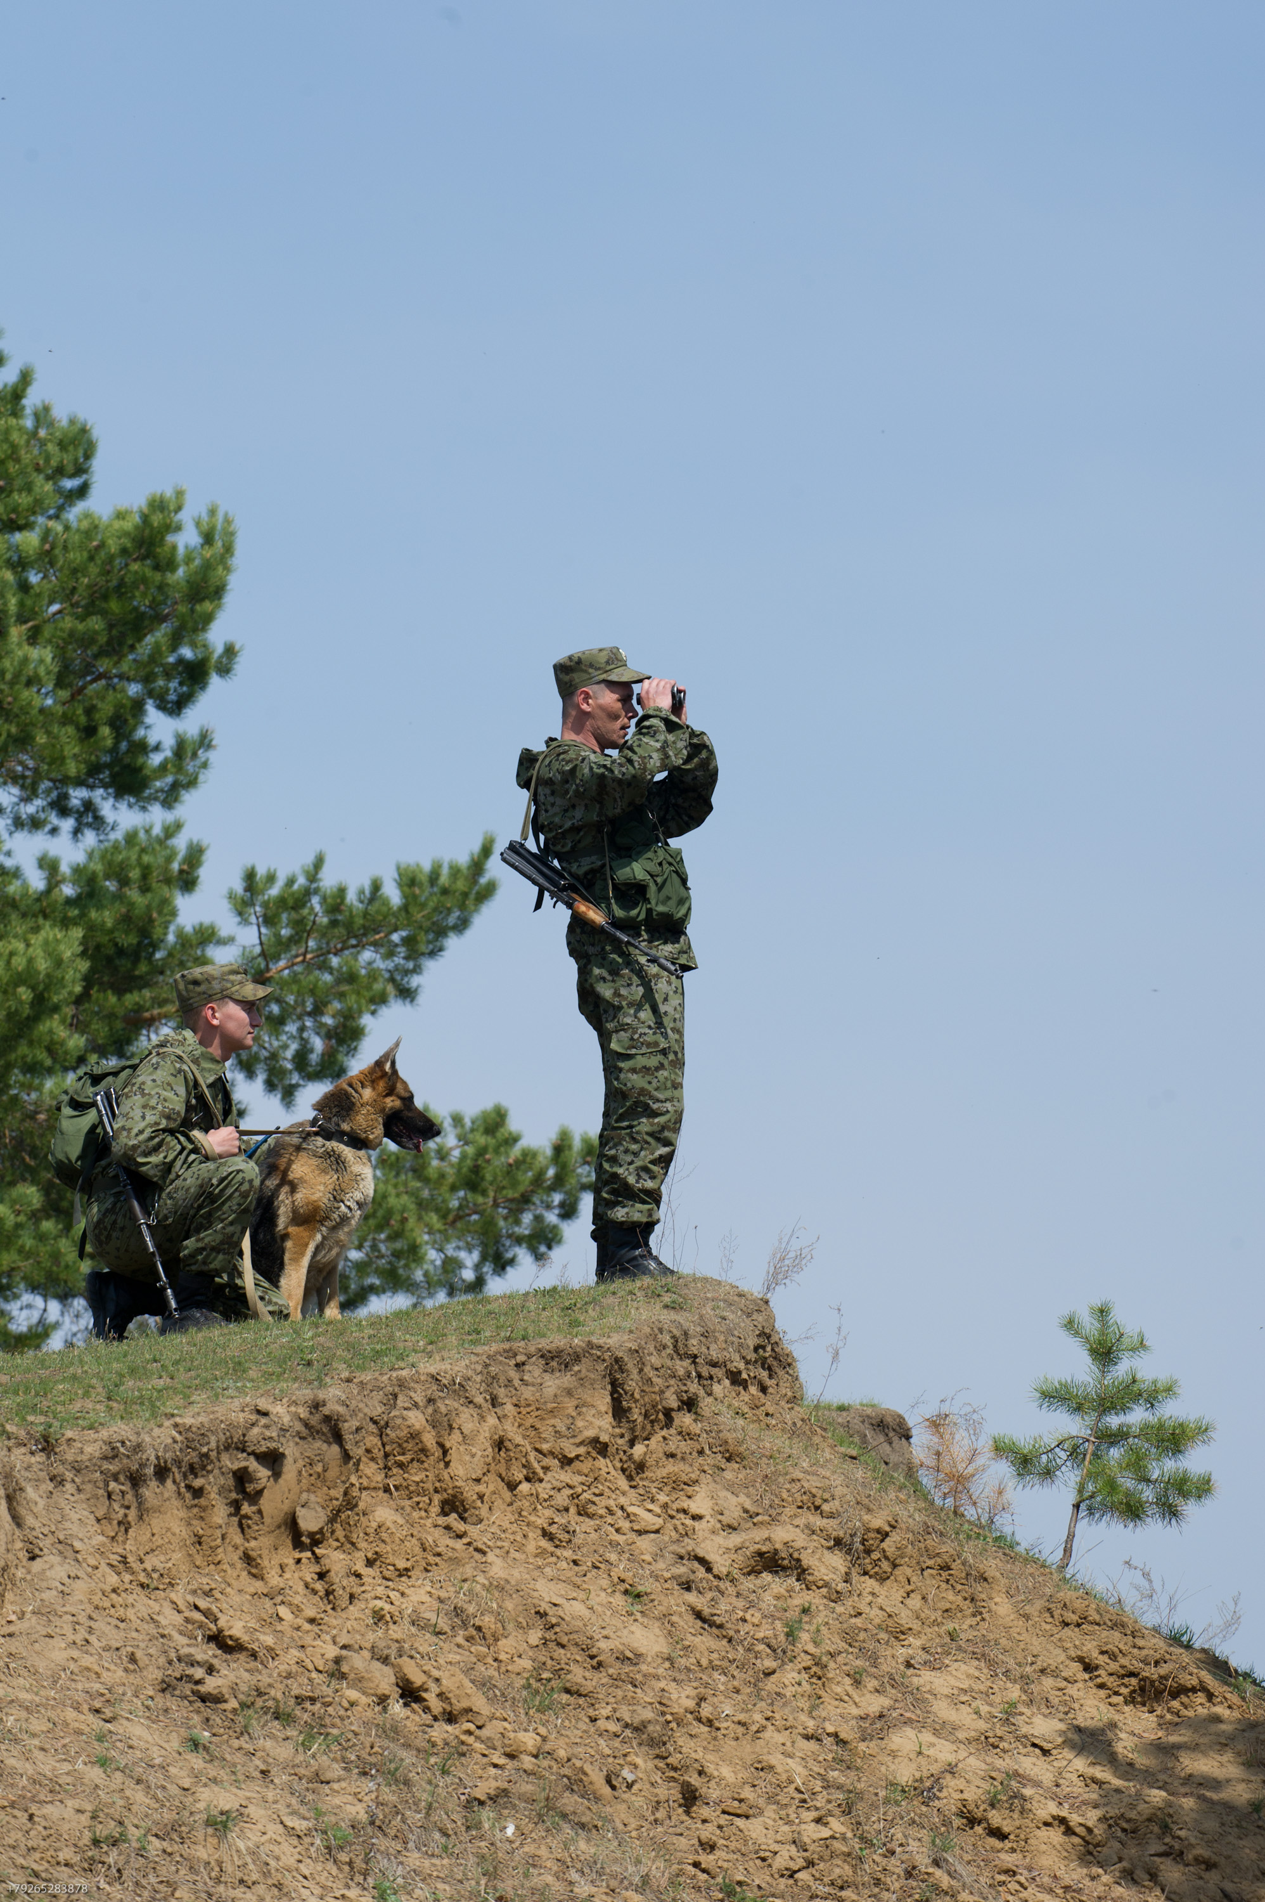
Перспективы роста в пограничных органах:
СЕРЖАНТ – 45-75 тыс. рублей
ПРАПОРЩИК – 80-85 тыс. рублей
ДЗК – более 200 тыс. рублей
пограничные
вузы
ЛЕЙТЕНАНТ
5 лет службы
КАПИТАН – более 150 тыс. рублей

Slide 9
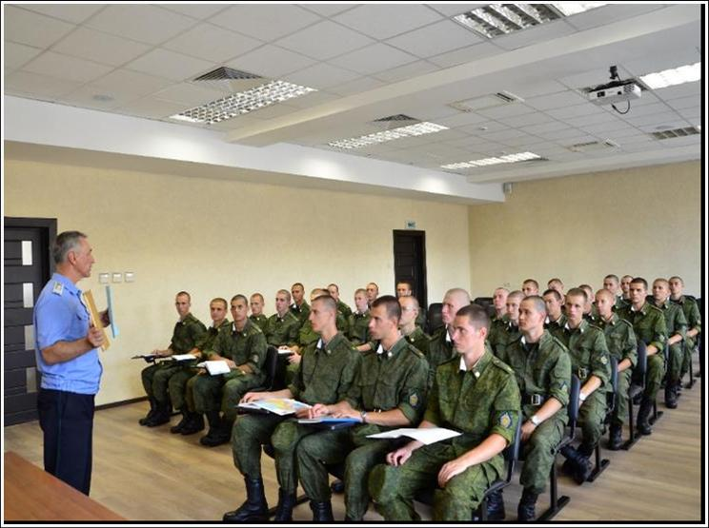
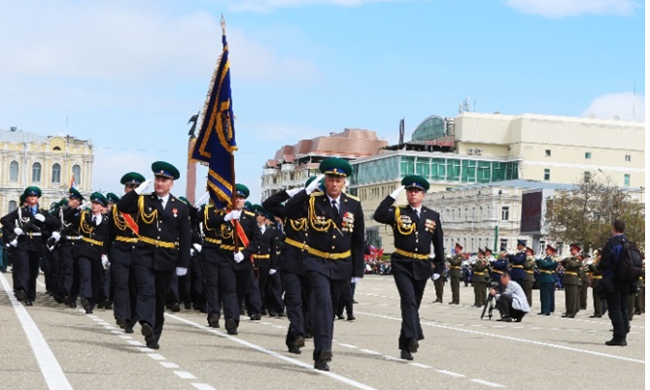
1. Московский пограничный институт ФСБ России
2. Голицынский пограничный институт ФСБ России
3. Калининградский пограничный институт ФСБ России
4. Курганский пограничный институт ФСБ России
5. Хабаровский пограничный институт ФСБ России
6. Институт береговой охраны ФСБ России
СПЕЦИАЛЬНОСТИ:
Специалист по управлению пограничной деятельностью
Техник по защите информации
Инфокоммуникационные технологии и системы специальной связи
Эксплуатация судовых энергетических установок
Судовождение
Психолог

Slide 10
Сравнение разных вариантов прохождения службы
военная служба по призыву
военная служба по контракту
высшее образование
2 года
45-75 тыс. рублей в месяц
Место службы: Республика Карелия
Жилье – служебная квартира или денежная компенсация
Паек (ежемесячно)
Отпуск: от 55 суток
Оплата билетов в отпуск
Северный стаж
1 год
2 тыс. рублей в месяц
Место службы: Республика Карелия
Жилье - казарма
Питание в столовой
Отпуск: отсутствует
5 лет
2 тыс рублей в месяц
12,5 тыс. рублей в месяц
Место службы: по распределению
Жилье – казарма
Отпуск: 30 суток
Оплата билетов в отпуск
Северный стаж (только в Хабаровске)

Slide 11
Телефон для справок:
8-911-401-21-45

